Slide 1
Escuela de Formación Continua Licenciatura en Gestión Tecnológica
Explotación y administración
de Base de datos
Data WareHouse
Docentes:
Juan Otaegui jotaegui@unlam.edu.ar
José Leta jleta@unlam.edu.ar
Notes:
1
Un data warehouse es un repositorio unificado de los datos de los diversos sistemas de una empresa
El repositorio hace hincapié en la captura de datos de diversas fuentes sobre todo para fines analíticos y de acceso.

Slide 2
Introducción
Un Data Warehouse comienza a tener sentido cuando combinamos la evolución en el almacenamiento de la información y los sistemas de apoyo a la toma de decisiones.
Es una herramienta fundamental para la toma de decisiones
Un Data Warehouse tiene un objetivo muy diferente al de los sistemas transaccionales.
Notes:
Tras las dificultades de los sistemas tradicionales en satisfacer las necesidades informacionales, surge el concepto de Data Warehouse, como solución a las necesidades informacionales globales de la empresa. No obstante si el Data Warehouse fuese exclusivamente un almacén de datos, los problemas seguirían siendo los mismos que en los Centros de Información.
La ventaja principal de este tipo de sistemas se basa en su concepto fundamental, la estructura de la información. Este concepto significa el almacenamiento de información homogénea y fiable, en una estructura basada en la consulta y el tratamiento jerarquizado de la misma, y en un entorno diferenciado de los sistemas operacionales.
E.F. Codd, considerado como el padre de las bases de datos relacionales, ha venido insistiendo desde principio de los noventa, que disponer de un sistema de bases de datos relacionales, no significa disponer de un soporte directo para la toma de decisiones. Muchas de estas decisiones se basan en un análisis de naturaleza multidimensional, que se intentan resolver con la tecnología no orientada para esta naturaleza. Este análisis multidimensional, parte de una visión de la información como dimensiones de negocio. Estas dimensiones de negocio se comprenden mejor fijando un ejemplo, para lo que vamos a mostrar, para un sistema de gestión de expedientes, las jerarquías que se podrían manejar para el número de los mismo para las dimensiones: zona geográfica, tipo de expediente y tiempo de resolución.

Slide 3
Definición
Data Warehouse es:
«Una colección de datos no volátil, integrada y variante en el tiempo, orientada al usuario que tiene como objetivo ser una herramienta para la toma de decisiones» Bill Inmon
«Una colección de datos derivada de las transacciones diseñada para la realización de consultas y análisis» Ralph Kimball

Slide 4
Características
De las definiciones anteriores podemos derivar las siguientes características para un Data Warehouse:
No volátil y variable en el tiempo
Es un repositorio de datos históricos.
Los datos perduran mas tiempo que en las bases operacionales.
El concepto tiempo es fundamental para la utilidad de los análisis.
Se guarda una nueva versión para cada cambio del sujeto de análisis en contraste con la actualización de los operacionales.
Notes:
El Data Warehouse se caracteriza por ser:
No volátil: el almacén de información de un Data Warehouse existe para ser leído, y no modificado. La información es por tanto permanente, significando la actualización del Data Warehouse la incorporación de los últimos valores que tomaron las distintas variables contenidas en él sin ningún tipo de acción sobre lo que ya existía.
Histórico: el tiempo es parte implícita de la información contenida en un Data Warehouse. En los sistemas operacionales, los datos siempre reflejan el estado de la actividad del negocio en el momento presente. Por el contrario, la información almacenada en el Data Warehouse sirve, entre otras cosas, para realizar análisis de tendencias. Por lo tanto, el Data Warehouse se carga con los distintos valores que toma una variable en el tiempo para permitir comparaciones.
Integrado: los datos almacenados en el Data Warehouse deben integrarse en una estructura consistente, por lo que las inconsistencias existentes entre los diversos sistemas operacionales deben ser eliminadas. La información suele estructurarse también en distintos niveles de detalle para adecuarse a las distintas necesidades de los usuarios.
Temático: sólo los datos necesarios para el proceso de generación del conocimiento del negocio se integran desde el entorno operacional. Los datos se organizan por temas para facilitar su acceso y entendimiento por parte de los usuarios finales. Por ejemplo, todos los datos sobre clientes pueden ser consolidados en una única tabla del Data Warehouse. De esta forma, las peticiones de información sobre clientes serán más fáciles de responder dado que toda la información reside en el mismo lugar.

Slide 5
OLTP
On-Line Transaction Processing (Procesamiento de Transacciones en Línea)
Los sistemas OLTP se caracterizan por usar bases de datos transaccionales.
Esta orientado a una tarea operacional. Por ejemplo: CRM, Logística, RRHH etc.
El acceso a los datos es optimizado para tareas frecuentes de lectura y escritura.
Se centra en la operaciones de actualización (INSERT, UPDATE y DELETE).
Deben tener una respuesta rápida.
Suelen ser muy específicos para la tarea en la que se deben desenvolver.
Las transacciones suelen afectar un número pequeño de registros.
El historial de datos suele limitarse a los datos actuales o recientes
Los formatos de los datos pueden ser diferentes dependiendo de los distintos departamentos de la empresa.
Suele tener muchos usuarios interactuando al mismo tiempo.
Las tablas están normalizadas.
Notes:
Las bases de datos tradicionales soportan OLTP (Procesamiento de transacciones en línea, OnLine Transaction Processing), que incluye inserciones, actualizaciones y borrados además de las consultas para la recuperación de información. Los sistemas de relaciones tradicionales están optimizados para procesar consultas que toquen sólo una pequeña parte de la base de datos y transacciones que se ocupen de actualizar o insertar algunas tuplas por relación. Por ello, no están preparadas para gestionar sistemas OLAP.
Los sistemas OLTP son bases de datos orientadas al procesamiento de transacciones. Una transacción genera un proceso atómico (que debe ser validado con un commit, o invalidado con un rollback), y que puede involucrar operaciones de inserción, modificación y borrado de datos. El proceso transaccional es típico de las bases de datos operacionales.

Slide 6
OLAP
On-line Analytical Processing (Procesamiento Analítico en Línea)
Tiene como objetivo dar una visión global que permita ver los objetos o entidades que son interesantes para el usuario. Ej. Clientes, Ventas, Stock, Costos.
Implicar la lectura de grandes cantidades de datos para llegar a extraer algún tipo de información útil: tendencias de ventas, patrones de comportamiento de los consumidores, elaboración de informes complejos, etc.
Trata datos históricos con bajo volumen de transacciones.
El acceso a los datos suele ser de sólo lectura.
La acción más común es la consulta, con muy pocas inserciones, actualizaciones o eliminaciones
Las consultas son bastante complejas. Normalmente implican agregaciones.
Su velocidad de procesamiento depende de la cantidad de datos involucrados.
Los datos se estructuran según las áreas de negocio y los formatos de los datos están integrados de manera uniforme en toda la organización.
El historial de datos es a largo plazo, normalmente de dos a cinco años.
El tiempo de respuesta de consulta de datos debe ser rápido (es una medida de efectividad)
Notes:
Los sistemas OLAP son bases de datos orientadas al procesamiento analítico. Este análisis suele implicar, generalmente, la lectura de grandes cantidades de datos para llegar a extraer algún tipo de información útil: tendencias de ventas, patrones de comportamiento de los consumidores, elaboración de informes complejos… etc. Este sistema es típico de los datamarts.
OLAP (Procesamiento analítico en línea) es un término usado para describir el análisis de datos complejos desde el almacén de datos. En el lado de los técnicos expertos en conocimiento, las herramientas OLAP utilizan para los análisis capacidades de computación distribuidas que requieren una potencia de almacenamiento y procesamiento que pueden estar localizadas de forma económica y eficiente en un computador de sobremesa.
Los Data Warehouse están diseñados precisamente para ofrecer una extracción, un procesamiento y una presentación eficientes con vistas a los análisis y la toma de decisiones. En comparación con las bases de datos tradicionales, los almacenes de datos suelen contener enormes cantidades de datos procedentes de diversas fuentes, entre las que pueden incluirse bases de datos de distintos modelos y, en ocasiones, ficheros obtenidos de sistemas y plataformas independientes.

Slide 7
OLTP y OLAP
 | OLTP | OLAP
¿Qué es? | Es un sistema transaccional en línea, gestiona la modificación de la base de datos. | Es un sistema de recuperación y análisis de datos en línea.
Se enfoca en: | Insertar, actualizar, eliminar información de la base de datos. | Extraer datos para realizar análisis que ayuden a la toma de decisiones.
Su fuente de datos: | Sus transacciones son la principal fuente de datos. | Diferentes bases de datos OLTP se convierten en la fuente de datos.
Transacción | OLTP tiene transacciones cortas. | OLAP tiene transacciones largas.
Tiempo de proceso | El tiempo de procesamiento de una transacción es comparativamente menor. | El tiempo de procesamiento de una transacción es comparativamente mayor.
Consultas | Consultas más simples. | Consultas complejas.
Normalización | Las tablas están normalizadas. | Las tablas no necesariamente están normalizadas.
Integridad | Debe mantener la restricción de integridad de datos. | Los problemas de integridad de datos son significativamente menores.

Slide 8
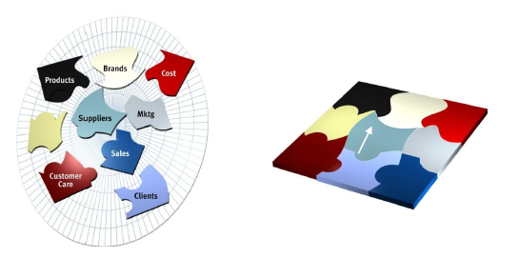
OLTP y OLAP

Slide 9
Fuente de datos de un DW
Operacionales
Data Warehouse
SELECT
Cargas Masivas
UPDATE
Logística
Stock
DM3
INSERT
DM2
Ventas
DM1
DELETE
SELECT

Slide 10
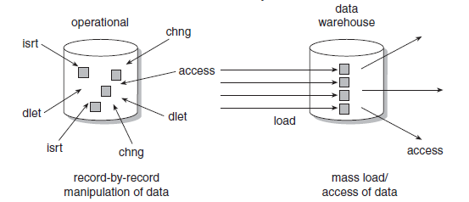
OLTP y OLAP

Slide 11
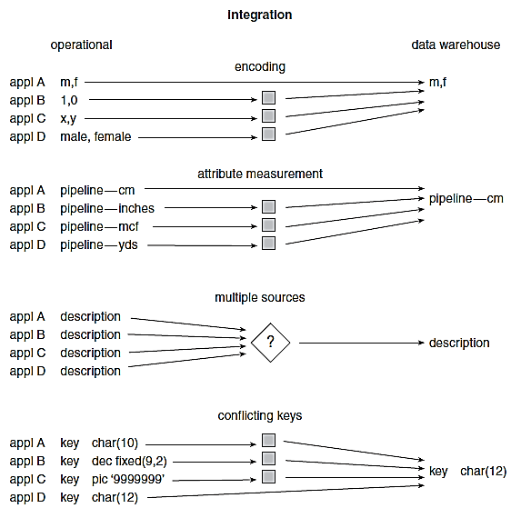
Integración de Datos

Slide 12
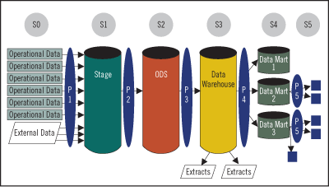
Arquitectura

Slide 13
Arquitectura
S0/S1: Denominado Staging área es casi una copia de las fuentes de datos transaccionales.
En este paso es donde se ajusta la latencia de la información.
No se realizan transformaciones.
No se aplica modelado lógico.

Slide 14
Arquitectura
S2 ODS: Operational Data Store
Se utiliza para tareas de reporting de los sistemas operacionales.
Si las bases operacionales pueden soportar reporting sin perjudicar performance este paso puede ser omitido.

Slide 15
Arquitectura
S3 DW: Se aplica la normalización elegida en el modelado lógico y físico.
La integración de los datos de distintas fuentes se realiza en este paso.
Funciona como repositorio central de la empresa.

Slide 16
Arquitectura
S4/S5 Reporting y Explotación: Se crean vistas personalizadas por departamentos según requerimientos.
Se realizan sumarizaciones y agregaciones dependiendo de la granularidad deseada.
Se generan datasets, reportes, visualizaciones, análisis OLAP y técnicas de Data Mining.

Slide 17
Data Marts
Es una vista integrada diseñada para un sector o departamento particular.
El grado de granularidad, latencia e información disponible depende de los requerimientos del departamento.
Es un subconjunto de Data Warehouse empresarial.

Slide 18
Arquitectura – El enfoque de Inmon
Un Data Warehouse ha de entenderse como un almacén de datos único y global para toda la empresa.
Usa una metodología de trabajo ‘Top-Down’, ya que se centra primero en una visión global de la compañía, para ir desmembrándola en pequeños sets de datos departamentales.
La premisa es que la información se almacene al máximo nivel de detalle (garantizando la futura exploración de los datos), permaneciendo invariable y no volátil, de manera que los cambios que sufran los datos a lo largo del tiempo queden registrados sin que puedan modificarse o eliminarse.
Notes:
El enfoque de Inmon
Para ir adentrándonos poco a poco en sus principales diferencias y poder llegar a determinar qué opción es la más adecuada en nuestros proyectos, en esta entrada expondré las características más destacadas del enfoque de Inmon. Para él, un Data Warehouse ha de entenderse como un almacén de datos único y global para toda la empresa.
Un repositorio que centralice los datos de los diferentes sistemas operacionales de las organizaciones para que éstos queden validados e integrados en una única base de datos.
En este modelo, la premisa es que la información se almacene al máximo nivel de detalle (garantizando la futura exploración de los datos), permaneciendo invariable y no volátil, de manera que los cambios que sufran los datos a lo largo del tiempo queden registrados sin que puedan modificarse o eliminarse.
Claves de la arquitectura
Estas son las claves fundamentales de la arquitectura defendida por Inmon, conocida como ‘Corporate Information Factory (CIF)’, donde el Data Warehouse centraliza todos los datos de la compañía para alimentar, a continuación, pequeños Data Marts temáticos, que serán los puntos de acceso para las herramientas de reporting. En este sentido, cada departamento tendrá su propio Data Mart, abastecido con la información del Data Warehouse, listo para su análisis y explotación.
La estructura del Data Warehouse
En cuanto a la estructura interna del Data Warehouse, para Inmon la prioridad es que el modelo de datos esté construido en tercera forma normal. Por dar una breve explicación de lo que esto significa, el proceso de normalización consiste en aplicar una serie de reglas o normas a la hora de establecer las relaciones entre los diferentes objetos dentro de la base de datos. Con este proceso de normalización se consiguen muchos beneficios, como evitar la redundancia de los datos, mantener su integridad referencial, facilitar el mantenimiento de las tablas y disminuir el tamaño de la base de datos. Sin embargo, a diferencia de los Data Warehouse desnormalizados, las consultas exigen el empleo de queries mucho más complejas, lo que dificulta el análisis directo de la información y el uso de las herramientas de reporting. De ahí, la necesidad de construir los Data Marts que, como ya comenté, están basados en modelos dimensionales de estrella o copo de nieve, diseños fácilmente explotables por estas herramientas de análisis de datos.
18

Slide 19
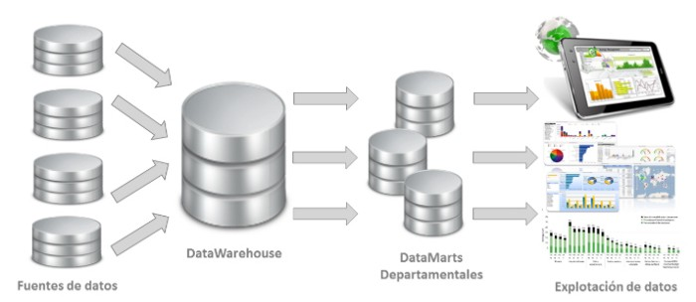
Arquitectura – El enfoque de Inmon
El Data Warehouse centraliza todos los datos de la compañía para alimentar, a continuación, pequeños Data Marts temáticos, que serán los puntos de acceso para las herramientas de reporting. En este sentido, cada departamento tendrá su propio Data Mart, abastecido con la información del Data Warehouse, listo para su análisis y explotación.

Slide 20
Arquitectura – El enfoque de Inmon
En cuanto a la estructura interna del Data Warehouse, para Inmon la prioridad es que el modelo de datos esté construido en tercera forma normal. Lo que ayuda a evitar redundancia de datos y mantener la integridad para facilitar el mantenimiento y reducir el tamaño de la Base de Datos.
Como desventaja de la normalización las consultas son mucho más complejas, lo que dificulta el análisis directo de la información y el uso de las herramientas de reporting. De ahí, la necesidad de construir los Data Marts que están basados en modelos dimensionales desnormalizados (de estrella o copo de nieve).
Notes:
20

Slide 21
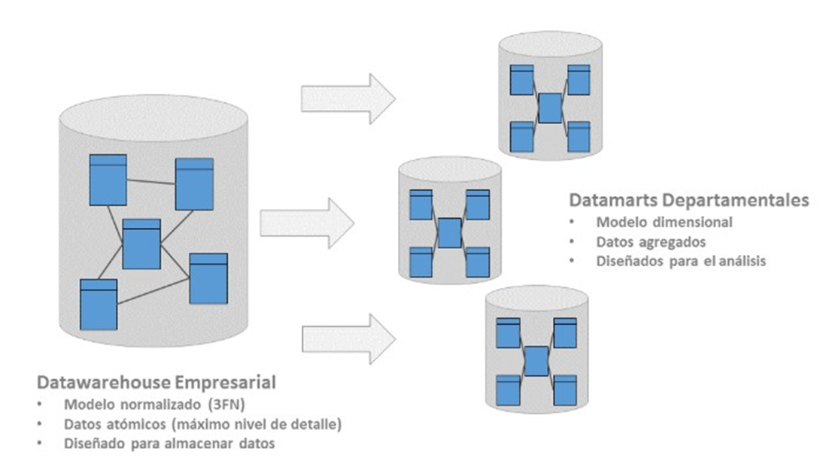
Arquitectura – El enfoque de Inmon

Slide 22
Arquitectura – El enfoque de Kimball
El procedimiento a seguir para construir un data warehouse es empezar en un principio por pequeños componentes para ir evolucionando a estructuras y modelos superiores.
Para Kimball un data warehouse no es más que la unión de los diferentes data marts de una organización.
Usa una metodología “Bottom-up”
Yendo a la práctica en la mayoría de las organizaciones, la construcción de un data warehouse se origina por el interés y esfuerzo de un departamento. Por lo que el primer Data warehouse no es más que un data mart departamental, al que luego a medida que otros departamentos necesiten sus propios data marts, éstos se irán combinando con el primero manteniendo una metodología de estandarización.
Notes:
El enfoque de Kimball
Al contrario que Inmon, Kimball defiende una metodología de trabajo “Bottom-up”. Con esto quiere decir que el procedimiento a seguir para construir un data warehouse es empezar en un principio por pequeños componentes para ir evolucionando a estructuras y modelos superiores. Y esto es así porque para Kimball un data warehouse no es más que la unión de los diferentes data marts de una organización.
Su filosofía se centra en que, en la mayoría de las organizaciones, la construcción de un data warehouse se origina por el interés y esfuerzo de un departamento. Es por esto por lo que en su primera versión este data warehouse no es más que un data mart departamental.
A medida que otros departamentos necesiten sus propios data marts, éstos se irán combinando con el primero manteniendo una metodología de estandarización mediante lo que Kimball denomina “dimensiones conformadas”, que serán las dimensiones comunes entre los diferentes departamentos. La clave radica en que estas dimensiones han de ser compartidas por los distintos data marts que existan en la organización, garantizándose así la integridad de los mismos y dando lugar al conglomerado de estructuras que para Kimball conforman el data warehouse.
Para lograr este resultado, es importante que estas dimensiones conformadas tengan un diseño consistente y apto para todos los data marts, de forma que al crearse uno nuevo, reutilice las dimensiones ya definidas, pudiendo incluir o no otras dimensiones nuevas.
La principal ventaja de este enfoque de almacén de datos es que, al estar formado por pequeños data marts estructurados en modelos de datos dimensionales (esquemas de estrella o copo de nieve), especialmente diseñados para la consulta y generación de informes, el data warehouse al completo puede ser explotado directamente por las herramientas de reporting y análisis de datos sin la necesidad de estructuras intermedias.
22

Slide 23
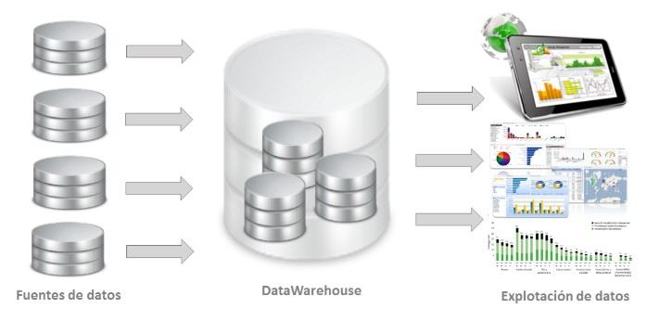
Arquitectura – El enfoque de Kimball
Kimball usa una arquitectura denominada “Data Warehouse Bus Architecture” cuyos cuatro pasos fundamentales que se deben seguir para construir este tipo de base de datos son:
la identificación del proceso de negocio que se pretenda estudiar,
la definición de la granularidad de los datos,
la selección de las dimensiones y atributos y,
la identificación de los hechos o métricas.

Slide 24
Arquitectura – El enfoque de Kimball
Kimball insiste en una metodología de estandarización mediante “dimensiones conformadas”, que serán las dimensiones comunes entre los diferentes departamentos.
La clave radica en que estas dimensiones han de ser compartidas por los distintos data marts que existan en la organización, garantizándose así la integridad de los mismos y dando lugar al conglomerado de estructuras que para Kimball conforman el data warehouse.
Notes:
24

Slide 25
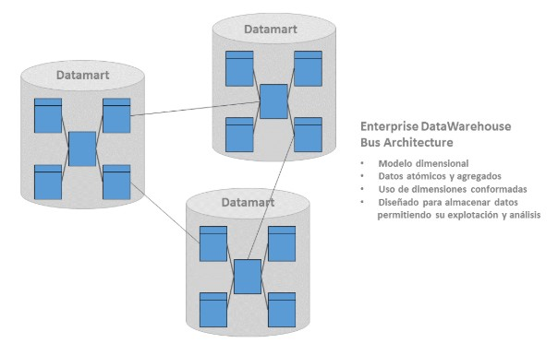
Arquitectura – El enfoque de Kimball

Slide 26
Comparando ambos enfoques
El data warehouse de Kimball está orientado a la consulta de la información, por lo que su estructura interna está especialmente diseñada para garantizar una explotación de los datos rápida y sencilla, no requiriendo usuarios especializados para ello.
El data warehouse de Inmon persigue la integración de todos los datos de la compañía, estando orientado hacia el almacenaje de grandes volúmenes de datos, por lo que su estructura interna normalizada se diseña para evitar la redundancia de datos, simplificar las labores de mantenimiento, etc.
Notes:
Comparativa
Como se puede observar, tanto Kimball como Inmon comparten la necesidad de establecer un sistema de almacenamiento de datos integrado y estable que garantice la explotación de la información, dando respuesta a todas las preguntas de negocio que surjan. Sin embargo, sus principios son tan dispares que no solo la estructura interna y alcance de éstos presentan variaciones, sino que también su intención y finalidad se ven afectados.
A pesar de esta confrontación de enfoques e ideas, resulta muy atrevido decir que uno u otro es correcto o incorrecto ya que, según sea el caso en el que nos encontremos, nos puede encajar en mayor o menor medida implantar una de las dos perspectivas.
Aspectos a analizar
Por esta razón, hay una serie de aspectos que habrá que analizar antes de decantarnos por una de las opciones:
Presupuesto para acometer el proyecto
Plazos disponibles para la construcción del data warehouse
Expertise requerido para el equipo de desarrolladores
Alcance del data warehouse, ya sea para albergar los datos de toda la compañía o de determinadas áreas de negocio o departamentos
Complejidad de las labores de mantenimiento
Aparte de estas variables, que van a ser determinantes a la hora de decidirnos por un modelo u otro, tenemos que tener muy clara cuál será la finalidad de nuestro data warehouse.
El data warehouse de Kimball está orientado a la consulta de la información, por lo que su estructura interna está especialmente diseñada para garantizar una explotación de los datos rápida y sencilla, no requiriendo usuarios especializados para ello. Por el contrario, el data warehouse de Inmon persigue la integración de todos los datos de la compañía, estando orientado hacia el almacenaje de grandes volúmenes de datos, por lo que su estructura interna normalizada se diseña para evitar la redundancia de datos, simplificar las labores de mantenimiento, etc. cuestiones que complican las consultas de la información, requiriendo que los usuarios finales estén mucho más especializados. Así, podríamos decir que el enfoque de Kimball se ajusta más a proyectos pequeños en los que se persiga un sistema fácilmente explotable y entendible por el usuario y de rápido desarrollo, siendo el modelo de Inmon más apropiado para sistemas complejos de mayor envergadura.
Todo proyecto tiene sus propias peculiaridades, siendo cada caso único e independiente, por lo que resulta necesario llevar a cabo un estudio de todas ellas antes de decantarnos por una solución u otra, de forma que podamos hacernos una idea sobre qué modelo se ajusta mejor a las condiciones de nuestro proyecto.
Aun así, tampoco debemos cerrarnos a estas dos opciones, ya que existen casos en los que se han implantado soluciones intermedias entre ambas visiones, logrando así sistemas híbridos que permiten conjugar con éxito las ventajas de ambas perspectivas.
26

Slide 27
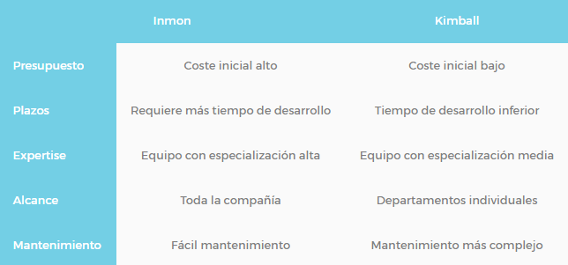
Comparando ambos enfoques

Slide 28
Comparando ambos enfoques
DW
Enfoque Ralp Kimball
DW
Enfoque Bill Inmon
DW
Enfoque Mixto
Notes:
Una Empresa tiene distintos Data Marts y un Data Warehouse es un conglomerado de ellos.
En el Data Warehouse la información siempre es guardada siguiendo un modelo dimensional. Vs. Una empresa construye un Data Warehouse y los Data Marts se alimentan de él.
En el Data Warehouse la información es guardada en la 3er formal normal.
28

Slide 29
Diseño de Data Warehouse
Seleccionar el proceso de negocio
Se puede seleccionar por la oferta basada en datos disponibles e identificando cuales de ellos son clave para la toma de decisiones.
Se puede seleccionar según los requerimientos del usuario.
Delinear la granularidad
Que nivel de detalle necesitan los usuarios finales?
Detallar las dimensiones
Detallar los hechos

Slide 30
Fases
Requerimientos
Fuentes de datos
Análisis de Requerimientos
Modelado Dimensional
Modelado Físico

Slide 31
Modelado dimensional
Es una técnica que presenta las dimensiones, hechos y sus relaciones de forma estándar e intuitiva.
Dimensión / Atributo
En general son de tipo texto
Son agrupables
Valores cualitativos de una transacción
Ejemplos: Día, Local, Municipio, Vendedor, Producto.
Hechos / métricas
En general de tipo numérico
Son agregables (Sum, Avg, Count etc.)
Valores cuantitativos de una transacción
Ejemplos: Venta Neta, cantidad unidades vendidas, Saldo bancario, cantidad clientes, promedio ventas por hora.

Slide 32
Modelo dimensional
Año
Mes
Día
Consulta Medica
Cantidad recetas
Cantidad de derivaciones
Pago en $
Muestras gratis entregadas
Turnos solicitados
Nombre
Práctica
Paciente
Grupo etario
Comuna
Centro

Slide 33
Diseño Físico
Debemos pasar del modelo conceptual al modelo físico.
Armar un modelo físico es dar un soporte en tablas a todos los objetos identificados en el modelo multidimensional.
Lo que se define en esta etapa son las tablas del data warehouse.
El modelo físico se compone exclusivamente de tablas y columnas.
Las tablas look up o de dimensión son las que almacenan los elementos de un atributo.
Será esquema Snowflake si se crea una tabla por atributo.
Será esquema Star si se crea una tabla por dimensión.
Las tablas Fact o de hechos son las que almacenan las métricas. Tienen una columna por cada hecho + una columna por cada atributo de nivel.
Estas ultimas se dividen entre las tablas Base (mayor nivel de granularidad) y las agregadas (mayor nivel de agregación).

Slide 34
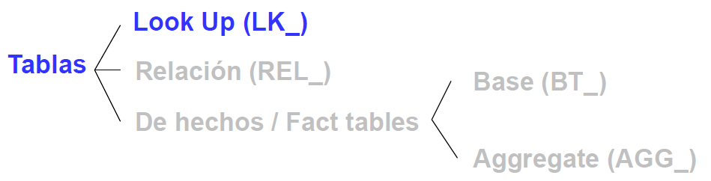
Tipos de tablas - nomenclatura
Notes:
Un ejemplo de REL_ puede ser LIBROS y AUTORES (por más que no existan en el hecho de ventas puedo tener una DIM de relación)

Slide 35
Diseño Físico - Normalización
Completamente normalizado: id propio, descripción, id del padre.
Moderadamente normalizado: idem anterior pero cada tabla tiene todas las referencias a los ancestros.
Completamente desnormalizado: idem anterior más todas las descripciones.

Slide 36
Diseño Físico - Normalización

Slide 37
Diseño Físico
Claves Subrogadas
Clave propia del DW
Para independizarse de cambios en sistemas fuentes.
¿Cómo identificar si las actualizaciones se refieren a un mismo elemento (individuo)?
¿Qué pasa si cambian las claves de los sistemas fuentes?
Notes:
La clave subrogada o surrogate key es el identificador único de una tabla que no se deriva de los datos de la aplicación, generalmente no es visible al usuario y se suele construir a partir de una secuencia autogenerada.

Slide 38
Diseño Físico
Tipos de hechos
Aditivos: Se aplican operadores distribuidos y se puede agregar los datos sin perder información (sum, max, min etc.)
Semi Aditivos: Se pueden agregar en algunas dimensiones y en otras no. (Ej. ¿Cuántos productos teníamos en stock el 1/6?)
No Aditivos: No es posible obtener la misma información. (Ej. Moda, Mediana)

Slide 39
Diseño Físico – Esquema Estrella
H_CONSULTA_MEDICA
Consultas Int
Pago Float
Muestras Int
Turnos Int
ID_Practica Int
ID_Centro Int
ID_Dia Int
ID_Paciente Int

Slide 40
Diseño Físico – Esquema Snowflake
H_CONSULTAS
Consultas Int
Pago Float
Muestras Int
Turnos Int
ID_Practica Int
ID_Centro Int
ID_Dia Int
ID_Paciente Int

Slide 41
Slowly Changing Dimensions
Las descripciones cambian cada tanto.
Nuevo Registro
Marca para auditar los cambios (con fechas auditoria)
Versión (número limitado)
En algunos casos solo se guarda el estado anterior

Slide 42
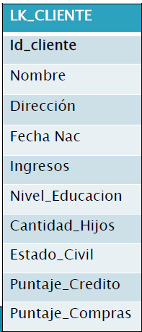
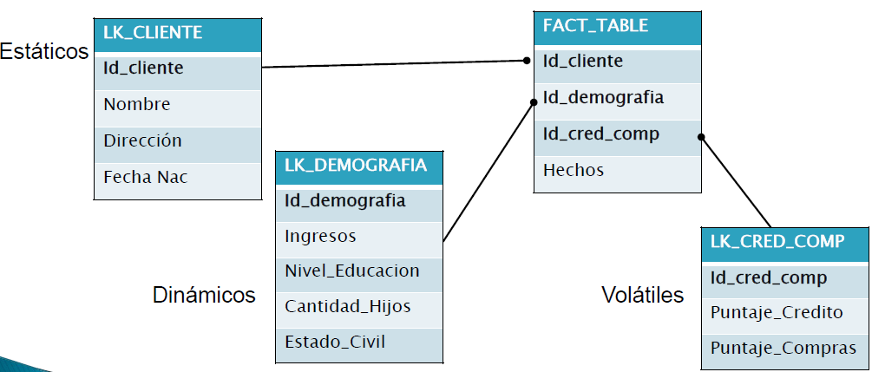
Rapidily Changing Dimensions
Dimensión muy grande que cambia constantemente.
Dejarla como originalmente se diseño
Separar en datos estáticos y dinámicos
Separar también los volátiles
Llevar los datos volátiles a las fact tables.

Slide 43
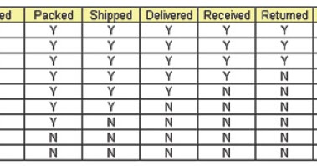
“Junk” Dimensions
Dimensión “tramposa” generalmente compuesta de flags con baja cardinalidad.
Los atributos no pertenecen naturalmente a ninguna otra dimensión.
Se suele “sacar” de la tabla de hechos hacía una junk para mejorar performance.
Se guardan como combinaciones únicas:
NOTA: Cada elemento tiene un ID distinto.

Slide 44
Procesos ETL
Extraer Transformar y Cargar (o ELT si se utiliza Staging)
Se definen Entradas
Conexión a fuentes de datos
Se definen Filtros
Cleaning y Data Quality
Se generan variables calculadas
Se definen Salidas
Durante todo el proceso es fundamental la MetaData

Slide 45
Carga y actualización
Se caracterizan 2 tipos de ETL
Carga Inicial
Consiste en la generación inicial del DW
Se define que cantidad de datos históricos serán disponibles
Se debe informar a los usuarios que información no estará disponible
Probablemente tenga un gran impacto en los sistemas fuentes por el alto volumen de datos.

Slide 46
Carga y actualización
Refresh
Se define para cada requerimiento que entidades serán actualizadas por hora, día, semana, mes etc.
Como tratar los cambios en las dimensiones
Hay dimensiones que cambian lentamente: Ej. Estado Civil
Estrategias: Actualiza la forma, nueva versión, versión anterior y actual, fechas auditoria.
Hay dimensiones que cambian rápidamente: Ej. Puntaje de compras
Estrategias: Separar parte dinámica y estática, separo los volátiles, llevar la información a fact table.
Dimensión Junk: Atributos que no pertenecen a una dimensión.
Estrategias: Fact table, cada atributo como una dimensión aparte, sacarlos del diseño, Junk.

Slide 47
Carga y actualización
Problemas a tratar en proceso ETL
Data Quality
Detección de los cambios en sistemas fuentes.
Normalización
Procedimientos por contingencia

Slide 48
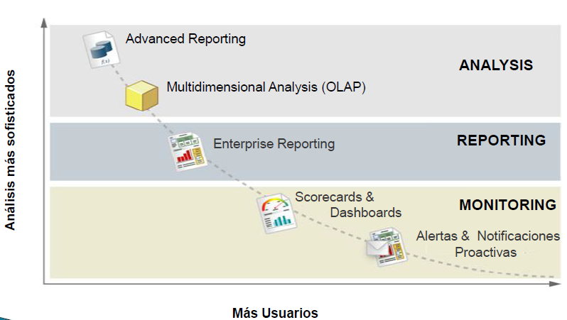
Visualización de datos

Slide 49
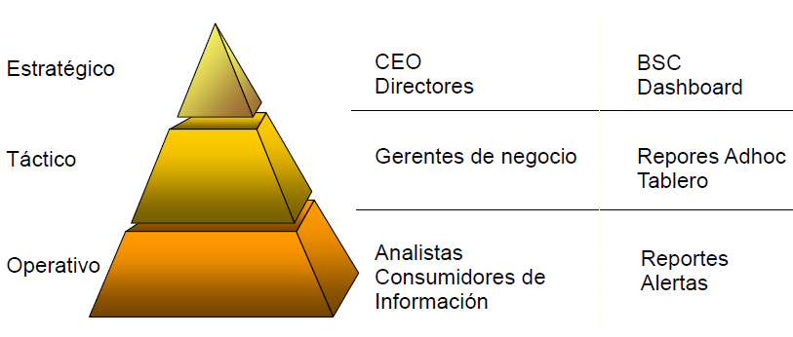
Visualización de datos
Ejemplos de dashboards on-line: http://www2.microstrategy.com/software/business-intelligence/dashboards-and-scorecards/gallery/

Slide 50
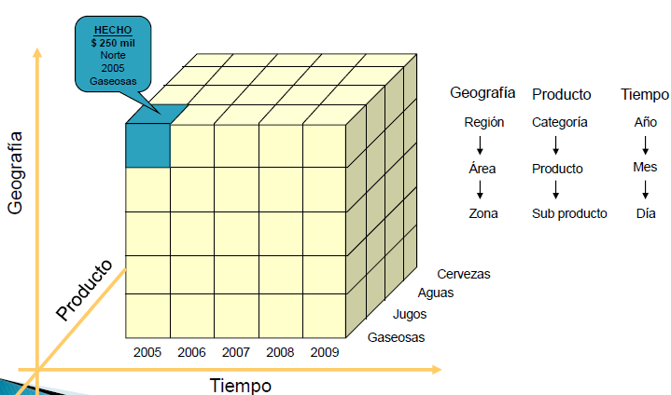
Cubos

Slide 51
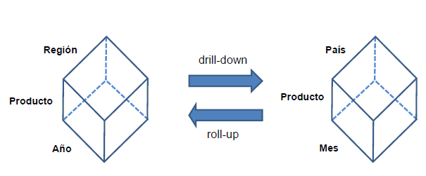
Operaciones OLAP
roll-up: Agregar datos a un nivel mayor en una jerarquía
drill-down: Agregar datos a un nivel menor en una jerarquía

Slide 52
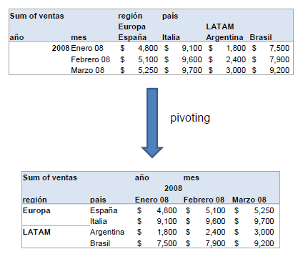
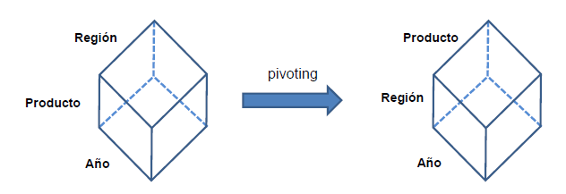
Operaciones OLAP
Pivoting: cuando se mueve una o mas dimensión(es) a otro sitio.
Slice & Dice: Reducir la dimensionalidad.

Slide 53
Molap, Rolap y Holap
MOLAP Multidemensional On-Line Analytical Processing
Se almacenan los datos de forma multidimensional.
El lenguaje de consulta es MDX
Las agregaciones ocupan mucho espacio y pueden no ser utilizadas
Pocos flexibles para refresh ya que generalmente se debe actualizar gran parte del cubo
Se utiliza para datos que se consultan muy frecuentemente.

Slide 54
Molap, Rolap y Holap
ROLAP Relational On-Line Analytical Processing
Los datos se guardan en una base de datos relacional.
El lenguaje de consulta es SQL
Provee gran escalabilidad
Se requieren agregaciones pre calculadas para suplir inconvenientes de performance

Slide 55
Molap, Rolap y Holap
HOLAP Hybrid On-Line Analytical Processing
Es una combinación de las anteriores
Se guarda una parte de la información MOLAP y otra en ROLAP
Se guarda la información en MOLAP mas critica en cuanto al tiempo de respuesta de las consultas
Se guarda la información en ROLAP para optimizar los tiempos de carga y procesamiento/refresh del Cubo.

Slide 56
Aplicaciones
Mostrar ejemplos de aplicaciones utilizadas para BI disponibles en el mercado.
ETL: Informatica, ODI Oracle, MSIS Microsoft, etc.
BI OLAP y Visualizacion: MicroStrategy, Cognos, Business Objects etc.

